Slide 1
Algoritmy a programování III

Slide 2
Pole
typ[] nazevPole;
int[] cisla;
string[] jmena;

Slide 3
Pole
Deklarace pole
int[] cisla = new int[10];
Pole 10 prvků typu int bez inicializace. Prvky se v takovém případě inicializují hodnotou 0 a nemusí se dále inicializovat.
int[] cisla = new int[] { 0, 1, 2, 3, 4, 5, 6, 7, 8, 9 };
int[] cisla= { 0, 1, 2, 3, 4, 5, 6, 7, 8, 9 };

Slide 4
Pole
int[] cisla = new int[5];
for (int i = 0; i < 5; i++){
cisla[i] = i + 1;}
Délka pole – Length
int[] cisla = new int[5];
for (int i = 0; i < cisla.Length; i++){
cisla[i] = i + 1;}

Slide 5
Pole
Výpis
int[] cisla = new int[5];
for (int i = 0; i < cisla.Length; i++){
cisla[i] = i + 1;
Console.Write("{0} ",cisla[i]);}

Slide 6
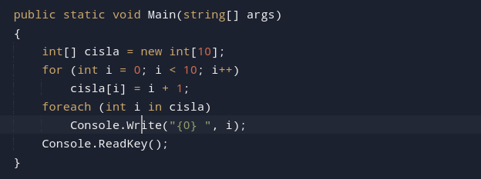
Pole
Foreach
foreach (datovytyp promenna in kolekce) { // příkazy }

Slide 7
Cvičení
Naplňte pole pomocí vstupu od uživatele a vypište pole

Slide 8

Pole
Užitečné metody:
Min() - nejmeší prvek
Max(), - největší prvek
Average() - průměr
Sum() - součet
using System.Linq;

Slide 9
Cvičení
Spočítejte průměr uživatelových známek

Slide 10
Objektově orientované programování

Slide 11
Objektově orientované programování
Základní pojmy
Třída - představuje skupinu objektů, které nesou stejné vlastnosti.
Objekt - jeden konkrétní jedinec (reprezentant, entita) příslušné třídy pro konkrétní objekt nabývají vlastnosti deklarované třídou konkrétních hodnot
Příklad:
Třída Clovek má vlastnost jmeno => objekt Jan Novák

Slide 12
Objektově orientované programování
Proměnné
atributy, charakteristika objektu
Metody
Dovednosti objektu

Slide 13
Objektově orientované programování
Třída
Class NovaTrida{ //kod}
Internal - výchozí, vyditelná pouze v daném projektu
Public - veřejná, viditelná všude
Partial - Rozložena na více částí
Abstract, static – nelze vytvořit instanci
Sealed – v hierarchii dědění poslední.

Slide 14
Instanční proměnné
Public
Protected - druhý "level" oprávnění
Private – pouze v třídě
Static – lze volat pomocí tečkové notace (samozřejmě musí být veřejný)

Slide 15
Konstruktory
Speciální metoda, která má stejný název jako třída
volá ve chvíli vytváření instance této třídy.

